Slide 1
Seminar topic: GraphQL
Thực hiện: Nguyễn Văn Minh - 17520757 Lê Tuấn Anh - 18520451

Slide 2
TABLE OF CONTENTS
Tổng quan về GraphQL
So sánh GraphQL và REST API
01
02
BackEnd Demo với .NET CORE
FrontEnd Demo với REACTJS
03
04

Slide 3
01
Tổng quan về GraphQL

Slide 4
A query language for your API GraphQL is a query language for APIs and a runtime for fulfilling those queries with your existing data. GraphQL provides a complete and understandable description of the data in your API, gives clients the power to ask for exactly what they need and nothing more, makes it easier to evolve APIs over time, and enables powerful developer tools.
Tổng quan về GraphQL

Slide 5
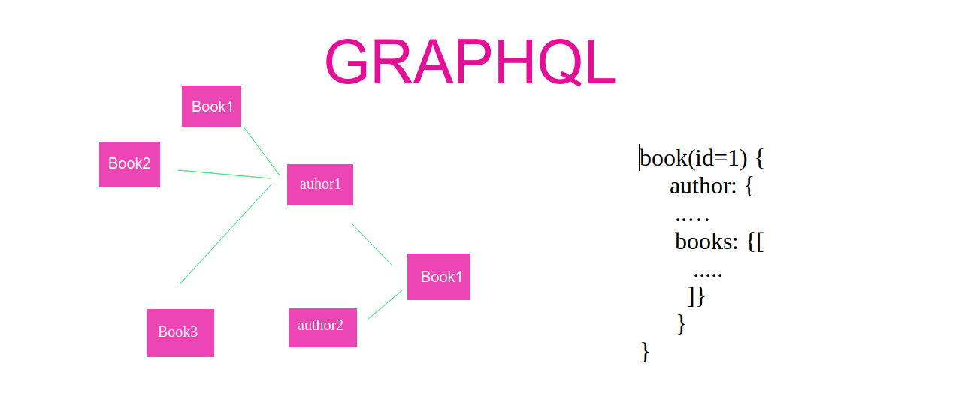
Tại sao lại đặt tên là GraphQL ? Khi các bạn định nghĩa mô tả dữ liệu ở trên server thì các mô tả đó có liên quan với nhau (ví dụ như khóa ngoại trong các CSDL như My Sql,..) tạo nên một sơ đồ các query có liên quan với nhau. Tóm lại nếu bạn vẽ ra các mối quan hệ đó bạn sẽ thấy nó trong giống sơ đồ.
Tổng quan về GraphQL

Slide 6
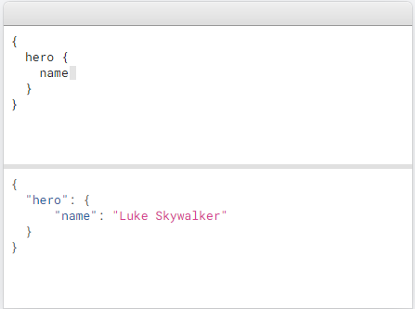
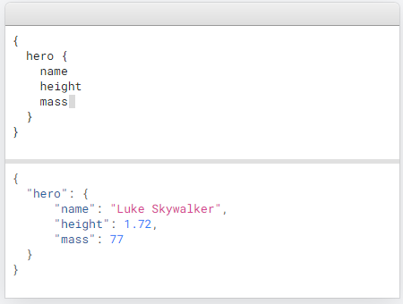
Ask for what you need, get exactly that Send a GraphQL query to your API and get exactly what you need, nothing more and nothing less. GraphQL queries always return predictable results. Apps using GraphQL are fast and stable because they control the data they get, not the server.
Tổng quan về GraphQL

Slide 7
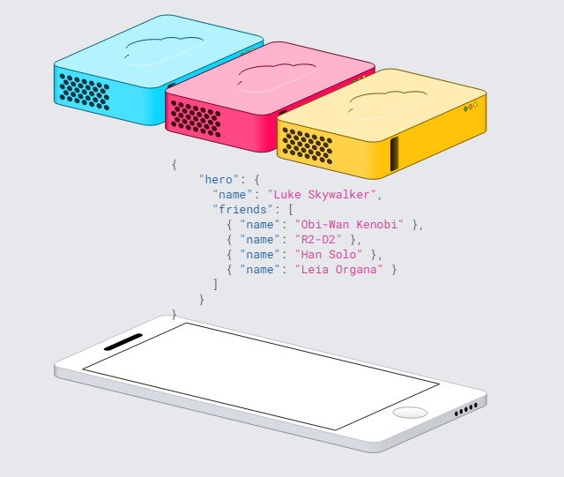
Get many resources in a single request GraphQL queries access not just the properties of one resource but also smoothly follow references between them. While typical REST APIs require loading from multiple URLs, GraphQL APIs get all the data your app needs in a single request. Apps using GraphQL can be quick even on slow mobile network connections.
Tổng quan về GraphQL

Slide 8
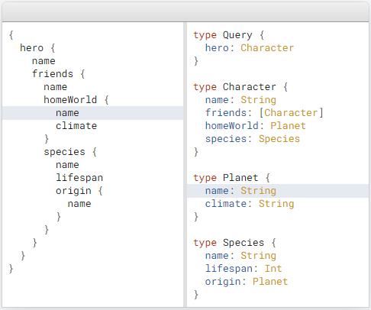
Describe what’s possible with a type system GraphQL APIs are organized in terms of types and fields, not endpoints. Access the full capabilities of your data from a single endpoint. GraphQL uses types to ensure Apps only ask for what’s possible and provide clear and helpful errors. Apps can use types to avoid writing manual parsing code.
Tổng quan về GraphQL

Slide 9
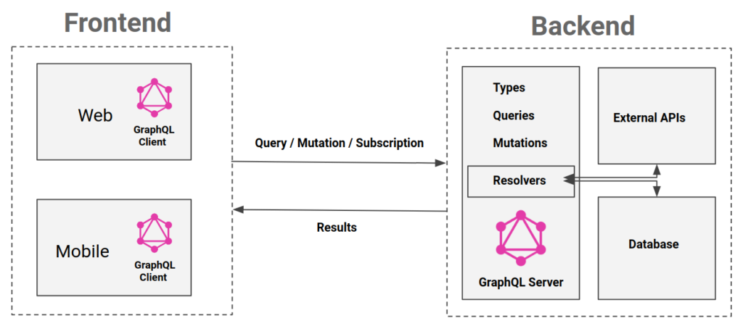
Query: Các câu lệnh lấy dữ liệu (tương tự GET method trong REST API) Mutation: Các câu lệnh làm thay đổi dữ liệu (POST/PUT/DELETE trong REST API ) Subscription: Câu lệnh dùng để lắng nghe sự kiện trên server, khi dữ liệu trên server thay đổi nó cũng thay đổi theo nhằm cung cấp dự liệu cho client một cách realtime nhất có thể. Đây là tính năng mà REST API không có
Tổng quan về GraphQL

Slide 10
02
So sánh GraphQL và REST API

Slide 11
So sánh GrapQL và REST API
GrapQL | REST API
Tạo ra nhằm giải quyết các vấn đề thường gặp khi tích hợp các API | Tiêu chuẩn thông thường để thiết kế các API
Được triển khai qua HTTP bằng cách sử dụng một endpoint duy nhất. | Được triển khai trên một tập hợp các URL trong đó mỗi URL cung cấp một tài nguyên duy nhất
Sử dụng kiến trúc hướng đến client | Sử dụng kiến trúc hướng đến server
Không có phiên bản API | Hỗ trợ nhiều phiên bản API
Chỉ đại diện data kiểu JSON | Hỗ trợ nhiều định dạng dữ liệu
Xử lý phức tạp các mã trạng thái HTTP để xác định lỗi | Sử dụng mã trạng thái HTTP để dễ dàng xác định lỗi

Slide 12
Kết luận Không có công nghệ tốt nhất chỉ có công nghệ phù hợp nhất. GraphQL ra đời sau đã giải quyết được một vài vấn đề của REST API, tuy nhiên không phải lúc nào nó cũng là giải pháp tốt nhất. Đối với những ứng dụng xử lý dữ liệu tương đối nhất quán, mình nghĩ nên sử dụng REST API. Còn đối với những ứng dụng mà cần xử lý với dữ liệu thay đổi nhanh chóng, yêu cầu thường xuyên thay đổi thì hãy trải nghiệm với GraphQL.
So sánh GrapQL và REST API

Slide 13
03
BackEnd Demo với .NET CORE

Slide 14
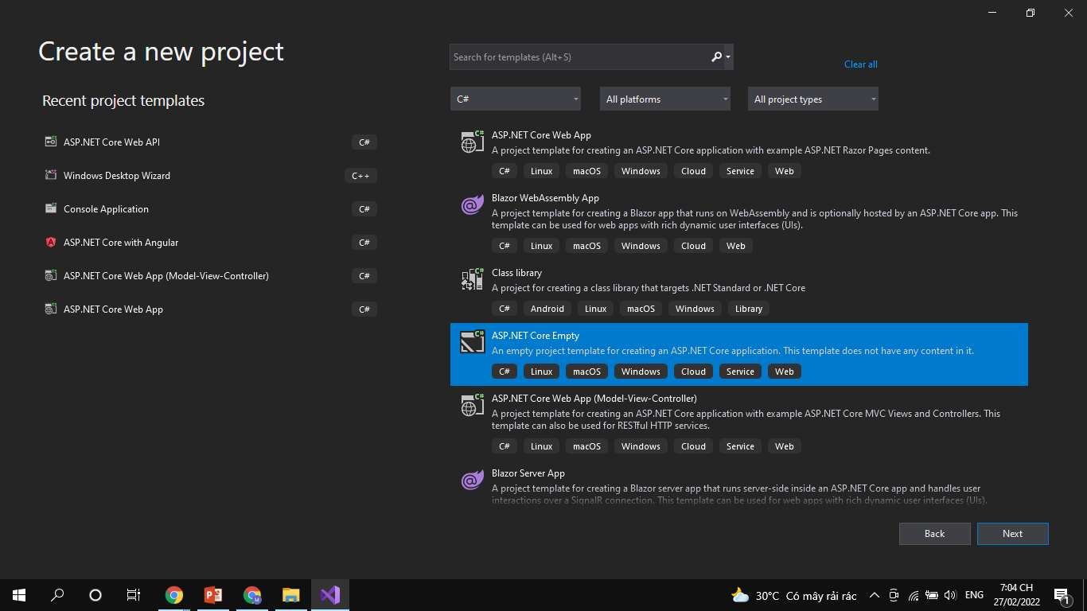
Tạo project
BackEnd Demo với .NET CORE

Slide 15
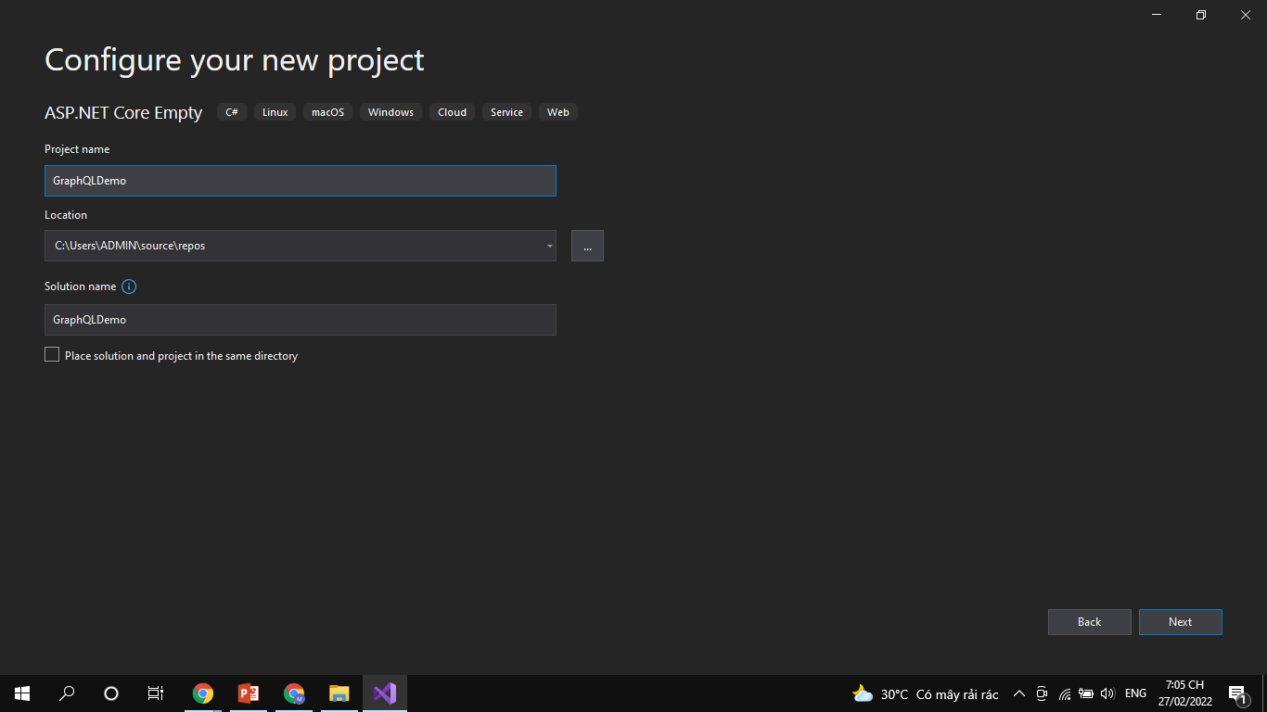
Tạo project
BackEnd Demo với .NET CORE

Slide 16
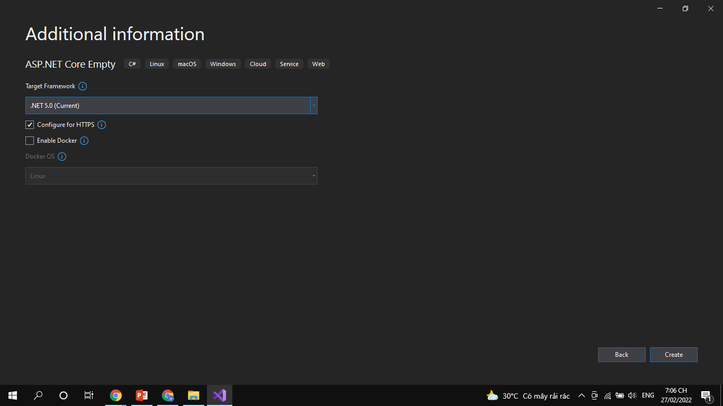
Tạo project
BackEnd Demo với .NET CORE

Slide 17
Add Packages HotChocolate.AspNetCore version 13.0.0 HotChocolate.Data.EntityFramework version 13.0.0 Microsoft.EntityFrameworkCore.Design version 5.0.14 Microsoft.EntityFrameworkCore.SqlServer version 5.0.14 Microsoft.EntityFrameworkCore version 5.0.14 GraphQL.Server.Ui.Voyager version 5.2.0
BackEnd Demo với .NET CORE

Slide 18
Thêm vào status.cs: private readonly IConfiguration Configuration; public Startup(IConfiguration configuration) { Configuration = configuration; }
BackEnd Demo với .NET CORE

Slide 19
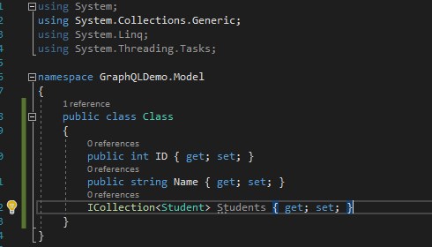
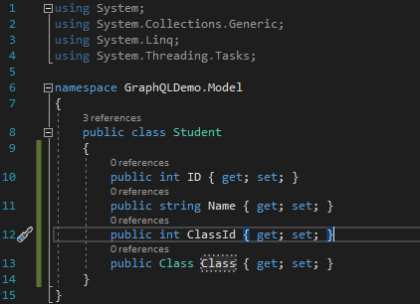
Thêm student.cs và class.cs
BackEnd Demo với .NET CORE

Slide 20
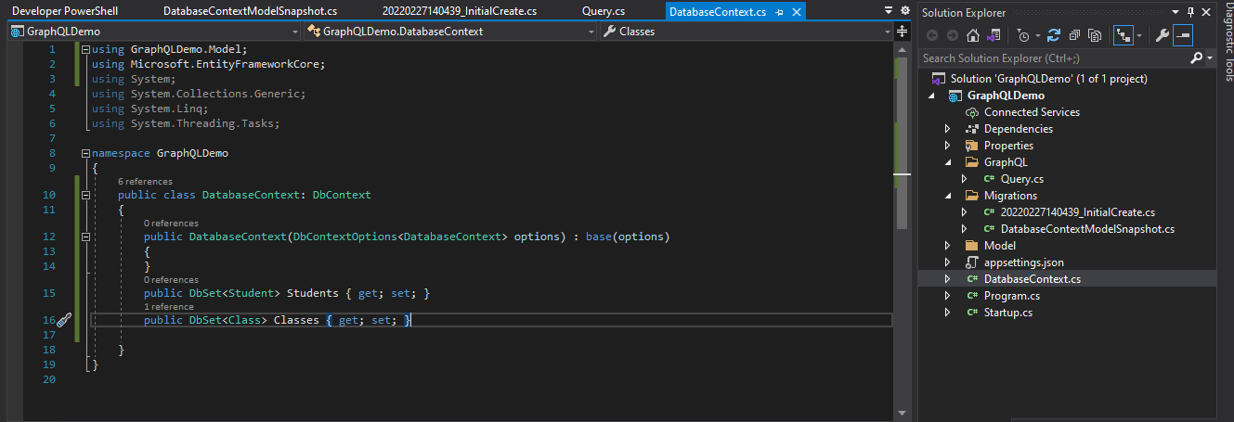
Thêm DatabaseContext.cs
BackEnd Demo với .NET CORE

Slide 21
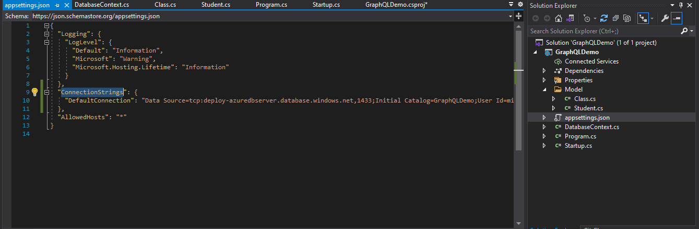
Thêm ConnectionStrings
BackEnd Demo với .NET CORE

Slide 22
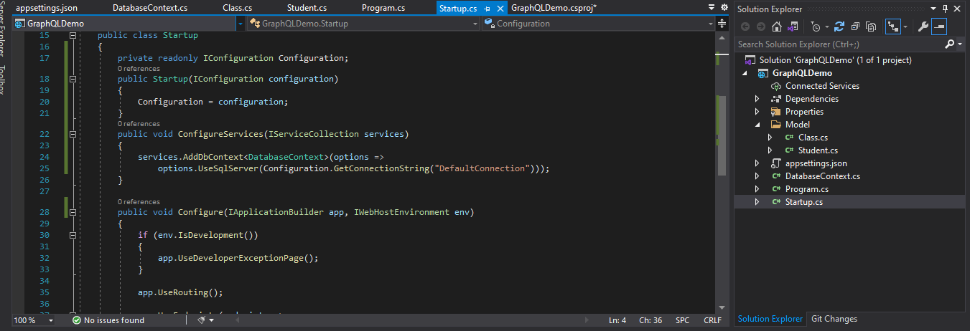
Thêm service
BackEnd Demo với .NET CORE

Slide 23
Thêm service
BackEnd Demo với .NET CORE

Slide 24
Add migration: dotnet ef migrations add InitialCreate Update database: dotnet ef database update
BackEnd Demo với .NET CORE

Slide 25
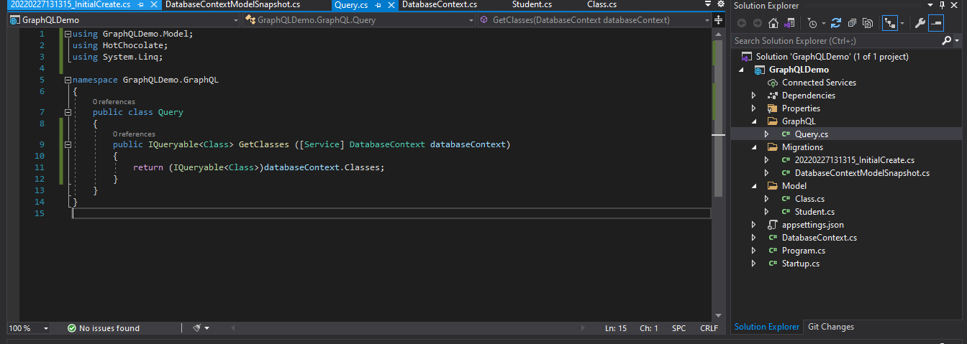
Thêm query.cs
BackEnd Demo với .NET CORE

Slide 26



Thêm vào staup.cs
BackEnd Demo với .NET CORE

Slide 27
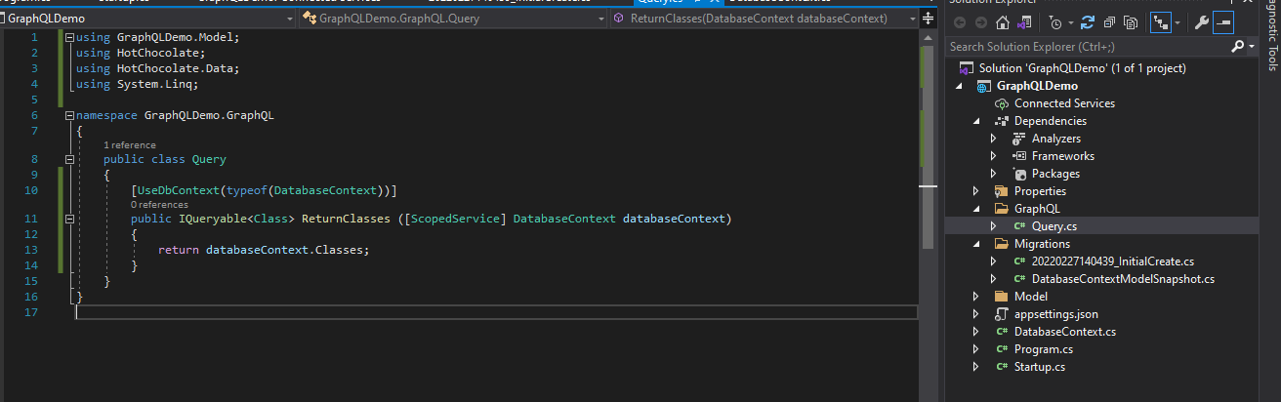
Update startup.cs
BackEnd Demo với .NET CORE
Update query.cs

Slide 28

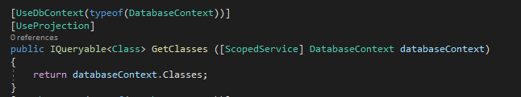
Update startup.cs
BackEnd Demo với .NET CORE
Update query.cs

Slide 29
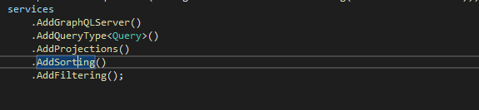
Update startup.cs
BackEnd Demo với .NET CORE
Update query.cs

Slide 30
THANKS!
Do you have any questions?

